Slide 1
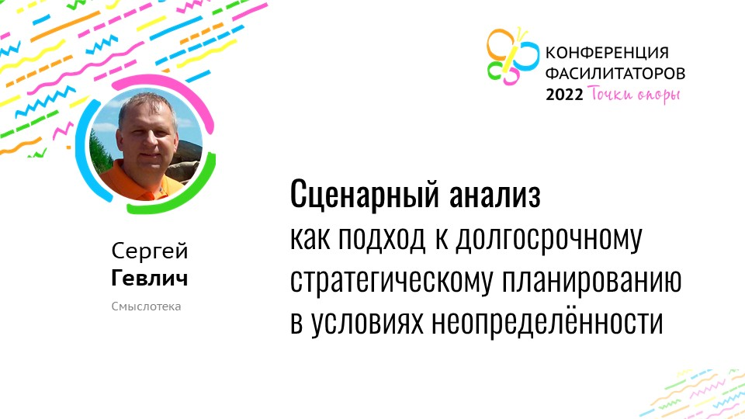
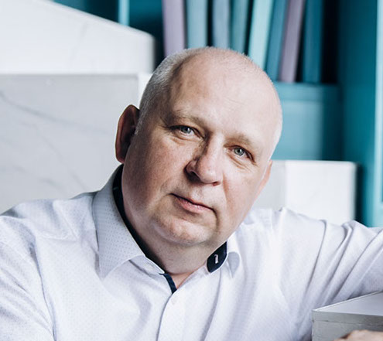
Сценарный анализ
Как сделать ставки на долгосрочные цели
в условиях турбулентности

Slide 2
вынуждает сокращать горизонты планирования
Турбулентность…
создаёт новые возможности

Slide 3
Так ли турбулентно внутри турбулентности?
Есть ли какие-то хорошо проработанные инструменты мышления в турбулентности?

Slide 4
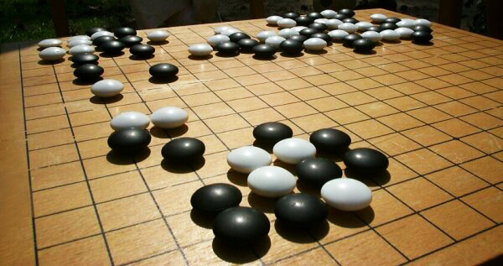
Опора 1
Игра ГО – инструмент мышления, соответствующий текущей ситуации

Slide 5



19
A
B
C
D
E
F
G
H
I
G
K
L
M
N
O
P
Q
R
S
19
18
18
17
17
16
16
ГО – стратегическая игра, несмотря на то, что просчитать ходы противника невозможно
15
15
14
14
13
13
12
12
11
Возможности – это пустое место,
в котором пока не идут бои
11
10
10
9
9
8
8
7
Главный стратегический вопрос в ГО:
«Про что будем играть?»
7
6
6
5
5
4
4
3
3
2
2
1
A
B
C
D
E
F
G
H
I
G
K
L
M
N
O
P
Q
R
S
1

Slide 6
Опора 2
В турбулентности может быть не всё, что угодно, а только то, что соответствует логике Сценария. Для перехода в новый сценарий, нужна энергия трансформации

Slide 7
«Суть любой хорошей истории, когда-либо созданной и рассказанной людьми, можно выразить тремя словами: конфликт меняет жизнь.
Поэтому фундаментальное определение гласит:
история – это динамическая эскалация движимых конфликтом событий, которые вызывают значимые изменения в жизни главного героя».
– Роберт Макки, Сториномика

Slide 8
Герой
Ценности
Кульминация
Страхи
Время
Место
Цели
Завязка
Средства
Событие
Соперники
Вызов
Союзники
Отпустить
Получить
Развитие действия
Действие 1
Результат 1+
Цена 1-
Развязка
Действие 2
Результат 2+
Цена 2-
Действие
Результат 1+2+3
Цена
Действие 3
Результат 3+
Цена 3-
Цели+
Ценности+
Страхи-

Slide 9
Компания живёт сразу в нескольких сценариях. Каких?
Пространство возможностей внутри сценария ограничено
и со временем сокращается
Новые сценарии требуют инвестиций в новые способности.
Но на ранних стадиях это небольшие инвестиции

Slide 10
Логика сессии сценарного планирования
00 – 05’
Значимые сферы
Слабые сигналы
Фокусировка
Разглядеть последствия
12
22
15
57
Стейкхолдеры
Вызовы /
Возможности
Ставка на способность
49
35
35
Инвестиции в способность
Инвестиции в узнаваемость
Трекинг
Рефлексия
25
25
15
10

Slide 11
Значимые сферы
01 – 03’ – 02’
E
S
T
L
P
E
?
?
?
?
?
?
Notes:
Понимание себя, понимание жизни и реальности, распорядок дня, потребительское поведение, бытовая сфера, коммуникации, образование, профессиональная сфера

Slide 12
Изменения / Слабые сигналы
02 – 05’ –08’
Сфера
Субъект - Действие - Объект

Slide 13
Фокусировка на сфере и изменении
03 – 03’ – 01’
Сфера наиболее турбулентна
Изменение будет усиливаться
Есть ощущение, что последствия окажут сильное влияние на вашу отрасль

Slide 14
Погружение / Разглядеть последствия
04 – 02x6’ – 5’
Проводник
Инопланетянин
Сборщик
Проследить последствия от
усиления выбранного изменения

Slide 15
Стейкхолдеры / Кому на Руси жить хорошо?
05 – 24’ – 20’
Кто в долгосрочной перспективе выигрывает от последствий изменений и почему?
Кто в долгосрочной перспективе проигрывает от последствий изменений и почему?
КТО – обретает – ЧТО
КТО – теряет – ЧТО

Slide 16
Вызовы / Возможности
06 – 20’ – 10’
Если играть на стороне тех, кто обретает, что вы им предложите сегодня?
Если играть на стороне тех, кто теряем, что вы им предложите сегодня?
КТО – обретает – ЧТО
ПРОБЛЕМА / ВОЗМОЖНОСТЬ
КТО – теряет – ЧТО
ПРОБЛЕМА / ВОЗМОЖНОСТЬ

Slide 17
Ставка на способность
07 – 20’ – 10’
Какими способностями нужно обладать, чтобы суметь сделать предложение
в тот момент, когда рынок созреет?
(профиль компетенции)

Slide 18
Инвестиции в способность
08 – 10’ – 10’
Какими образом вы сегодня можете
начать качать нужные компетенции?
(дорожная карта)

Slide 19
Инвестиции в узнаваемость
09 – 10’ – 10’
Какими образом вы сегодня можете начать инвестировать в позиционирование?
(дорожная карта)

Slide 20
Трекинг
10 – 07’ – 06’
По каким признакам вы сможете отслеживать движение в развитии компетенции и позиционирования?

Slide 21
Финальный круг

Slide 22

Коммуникативная поддержка
процессов трансформации
www.smysloteka.ru
Сергей Гевлич
управляющий партнёр
компании «Смыслотека»
sgevlich@smysliteka.ru
+7 962 691 0177

Slide 23
Гипотеза 2
В турбулентности может быть не всё, что угодно, а только то, что соответствует логике Мифа, непостижимого изнутри ситуации

Slide 24
«Матрёшка смыслов» – модель контекстов деятельности
Миф
То, что мы воспринимаем как турбулентность – это изменения, происходящие на уровнях
Сюжета и Мифа
Сюжет
Сценарий
В условиях относительной стабильности, изменения происходят преимущественно на уровнях Сценария и Роли
Роль

Slide 25
«Шаг развития» – модель перехода к новым «жизненным циклам»
Сюжет
Мы не можем смоделировать новые Сценарии, но уже сегодня заметны слабые сигналы –
их предвестники и это позволит сделать Ставку
При переходе к новому сюжету, неизбежно возникнут целые
пучки новых Сценариев

